Slide 1
Олимпийские игры

Slide 2
Из истории:
Слово «олимпиада» изначально означало не сами игры, а четырехлетний промежуток между ними. Древние греки вели хронологию по олимпиадам, начиная с 776 г. до н.э. (например, «третий год 146-й олимпиады»). В честь Олимпийских игр по всей Греции провозглашалось перемирие сроком на месяц.

Slide 3
Современные олимпийские игры:
крупнейшие международные комплексные спортивные соревнования, которые проводятся каждые четыре года. Традиция, существовавшая в Древней Греции, была возрождена в конце XIX века французским общественным деятелем Пьером де Кубертеном. Олимпийские игры, известные также как Летние Олимпийские игры, проводились каждые четыре года, начиная с 1896, за исключением лет, пришедшихся на мировые войны. В 1924 году были учреждены Зимние Олимпийские игры, которые первоначально проводились в тот же год, что и летние. Однако начиная с 1994 года, время проведения зимних Олимпийских игр сдвинуто на два года относительно времени проведения летних игр.

Slide 4
Место проведения олимпийских игр:
Город, где пройдут очередные Олимпийские игры, определяется на специальной сессии МОК за 7 лет до даты проведения соответствующих Игр. Город выбирается из нескольких городов-кандидатов, подавших для этого официальные заявки. Определение происходит путем прямого тайного голосования членами МОК, кроме представителей стран-кандидатов и президента МОК.

Slide 5
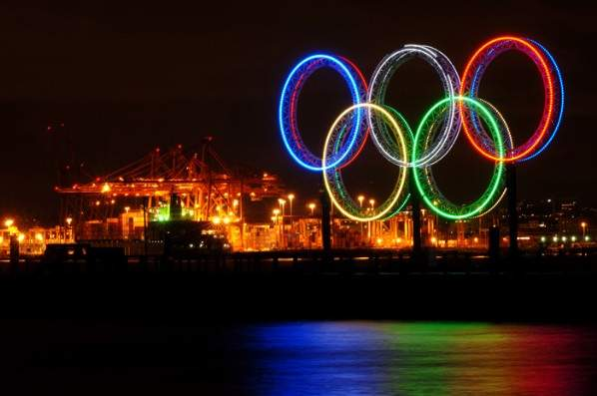
Символ олимпийских игр:
пять скреплённых колец, символизирующих объединение пяти частей света в олимпийском движении, т. е. олимпийские кольца.

Slide 6
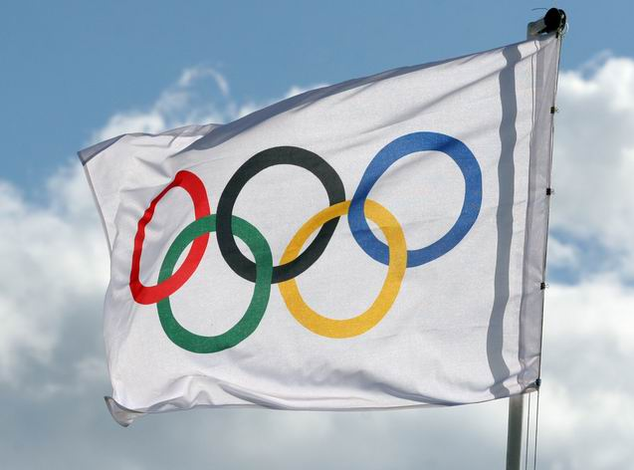
Олимпийский флаг и девиз:
Citius, Altius, Fortius (лат. «быстрее, выше, сильнее»).
Флаг — белое полотнище с олимпийскими кольцами, поднимается на всех Играх, начиная с VII Олимпийских игр 1920 года в Антверпене (Бельгия).

Slide 7
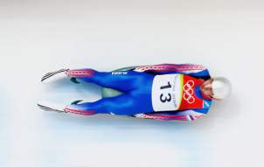
Клятва
Текст Олимпийской клятвы спортсменов:
«От имени всех спортсменов я обещаю, что мы будем участвовать в этих Олимпийских играх, уважая и соблюдая правила, по которым они проводятся, в истинно спортивном духе, во славу спорта и во имя чести своих команд.»

Slide 8
Интересные факты:
Наибольшее число раз Олимпийские игры проходили в
США — 8 раз
Франции 5 раз
Великобритании- 3 раза
Германии, Японии, Италии, Канаде - 3 раза
Греции,Австралии, Австрии, Швейцарии и Норвегии – 2 раза

Slide 9
Виды спорта на Олимпиаде в Сочи
Биатлон
Бобслей: бобслей, скелетон
Конькобежный спорт: конькобежный спорт, фигурное катание, шорт-трек
Кёрлинг
Лыжный спорт: горнолыжный спорт, лыжное двоеборье, лыжные гонки, прыжки на лыжах с трамплина, сноубординг, фристайл
Санный спорт
Хоккей с шайбой
Прыжки на лыжах с трамплина среди женщин
Скелетон

Slide 10
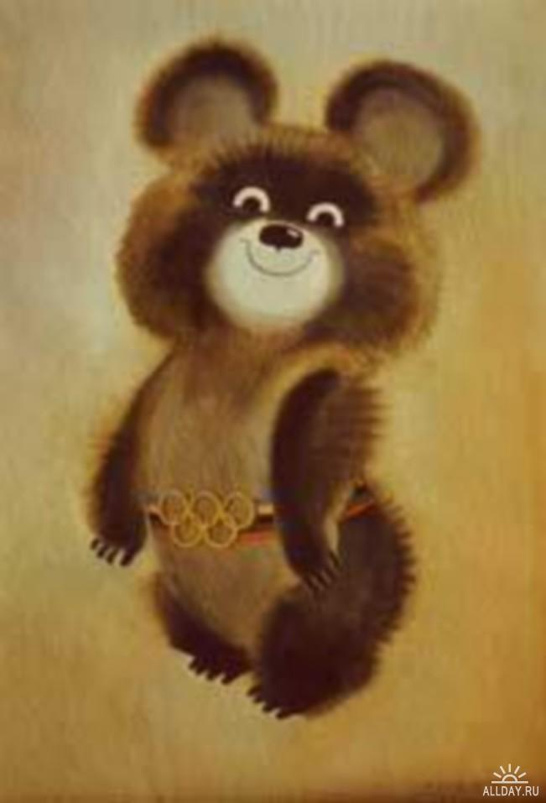
Олимпийские игры в Москве
проводились в 1980 году, талисманом игр был выбран мишка.

Slide 11
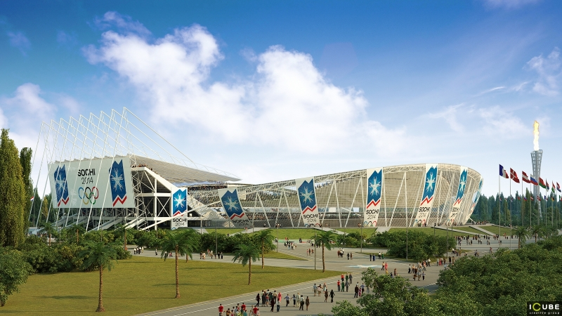
Местом проведения Зимних Олимпийских игр 2014 был выбран город Сочи.

Slide 12
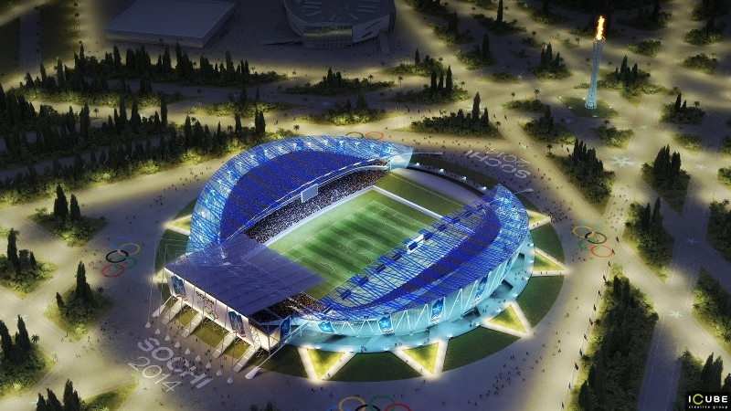
Игры в сочи
Зимниие Олимпийские игры в Сочи пройдут с 7-ого по 23 февраля 2014 года.
Церемония открытия – 7 февраля.
После окончания Олимпийских игр, будут проведены Паралимпийские игры для людей, с ограниченными возможностями.

Slide 13
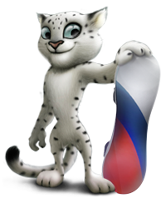
Талисманы Сочи-2014
Горный спасатель-альпинист Леопард живет в кроне огромного дерева, которое растет на самой высокой скале в заснеженных горах Кавказа. Он всегда готов прийти на помощь и не раз спасал расположенную неподалеку деревню от лавин.
Леопард – прекрасный сноубордист, он научил этому виду спорта всех своих друзей и соседей. У Леопарда веселый нрав, он не может жить в одиночестве и очень любит танцевать.

Slide 14
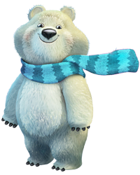
За полярным кругом в ледяном иглу живет белый мишка. В его доме все сделано изо льда и снега: снежный душ, кровать, компьютер и даже спортивные тренажеры.
Белый мишка с раннего детства воспитывался полярниками. Именно они научили его кататься на лыжах, бегать на коньках и играть в керлинг. Но больше всего белому мишке понравилось кататься на спортивных санках. Он стал настоящим саночником и бобслеистом, а его друзья – тюлени и морские котики - с удовольствием наблюдают за его победами. Теперь они вместе устраивают соревнования по этим видам спорта, и долгой полярной ночью им некогда скучать!

Slide 15
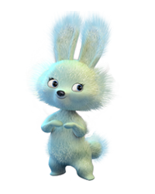
Зайка – самая активная жительница зимнего леса. Ее друзья всегда удивляются – и как она все успевает!? Ведь Зайка не только успевает учиться в Лесной Академии на «отлично», помогать маме в семейном ресторанчике «Лесная запруда», но и участвовать в различных спортивных соревнованиях. Зайка уверяет своих друзей, что у нее нет никакого секрета: просто она очень любит спорт. А еще она любит петь и танцевать.

